Slide 1
DARK SOULS REMASTERED
Bruno dos Santos
Antony
Richard

Slide 2
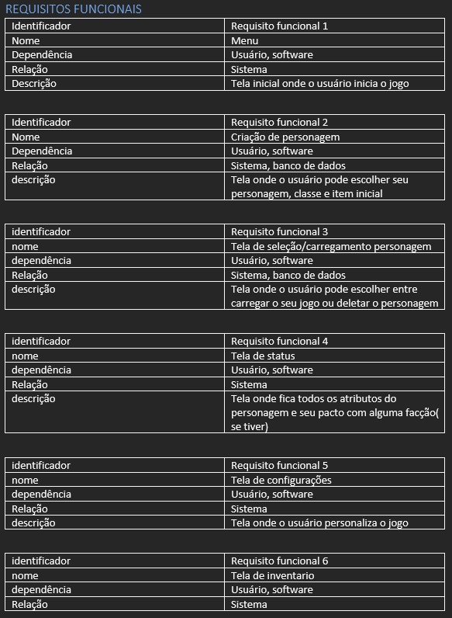
Requisitos Funcionais

Slide 3
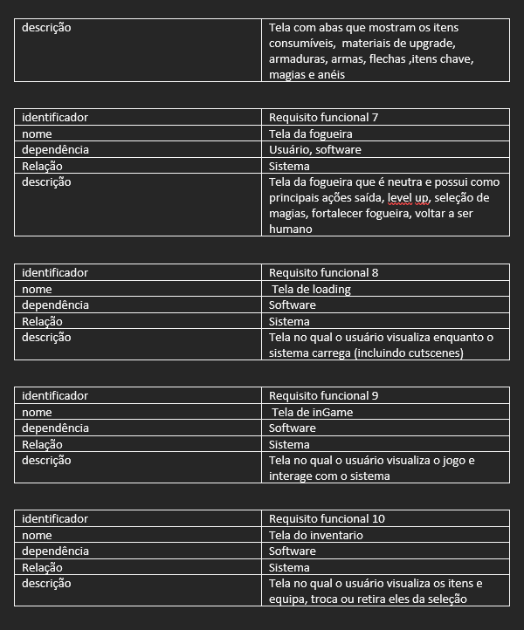

Slide 4
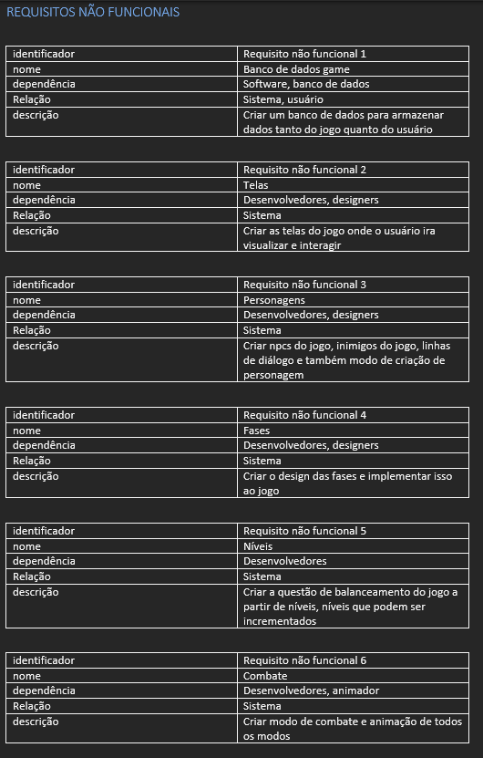
Requisitos Não- Funcionais

Slide 5
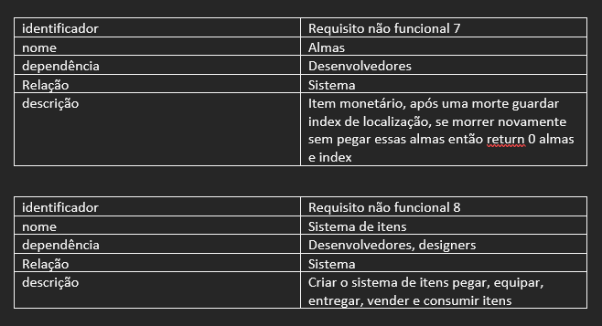

Slide 6
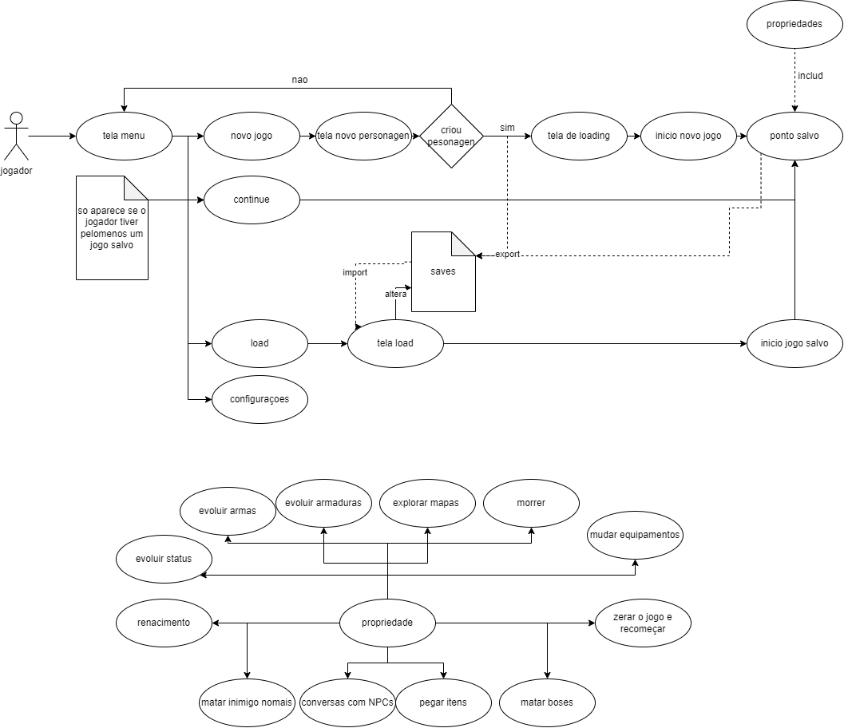
Casos de uso

Slide 7
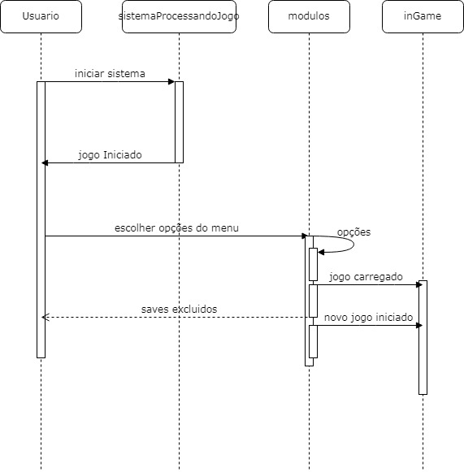
DIAGRAMA DE SEQUENCIA

Slide 8
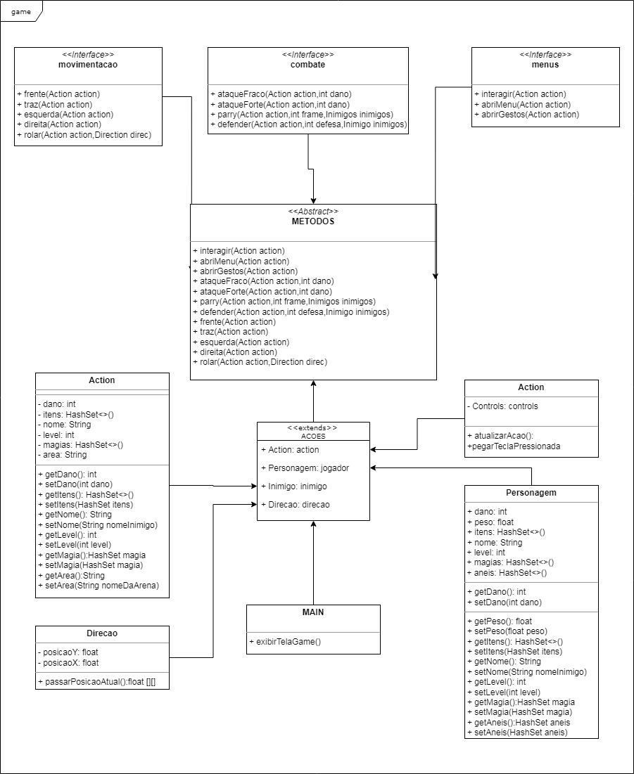
DIAGRAMA DE CLASSES

Slide 9
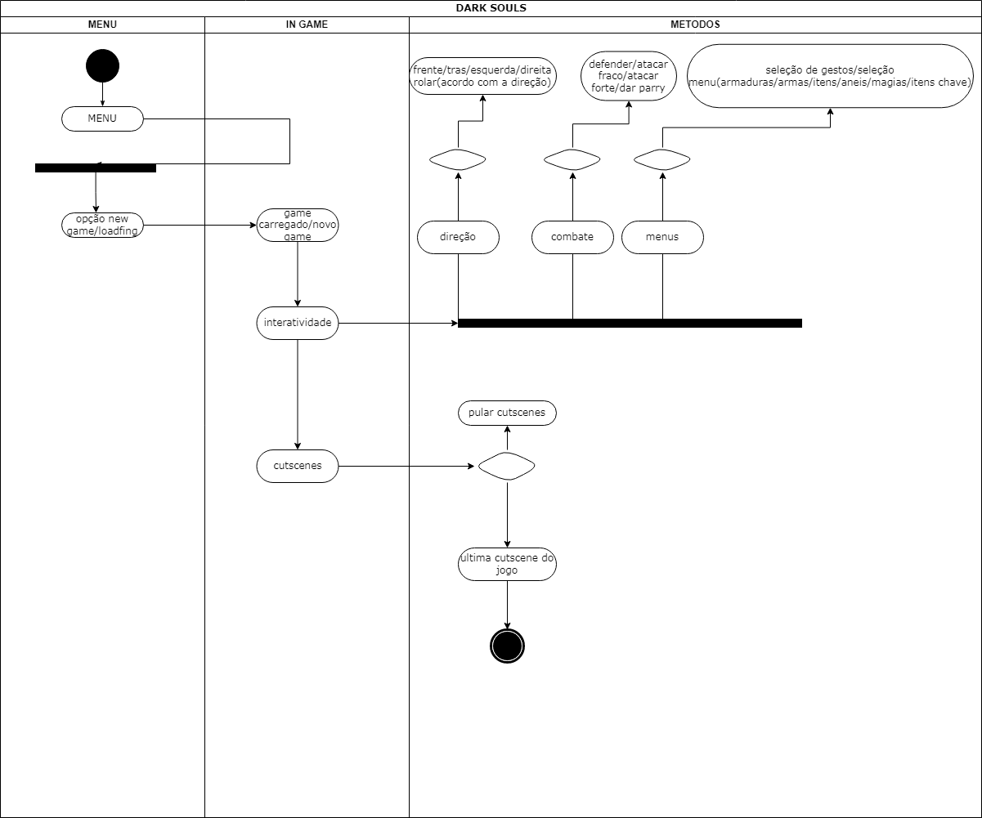
DIAGRAMA DE ATIVIDADES

